Slide 1
VAE
Auto-Encoding Variational Bayes
Image generator
김영민 김지수 이다인

Slide 2
INDEX
1. AE vs VAE
2. generative model
3. Decoder
4. Encoder / Variational Inference
5. ELBO(Evidence LowerBOund)
6. Loss function
7. RESULT

Slide 3
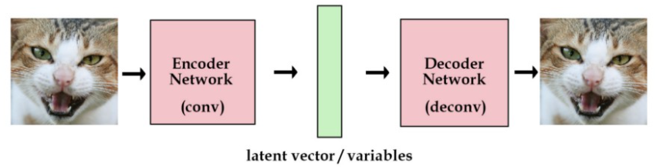
AE란?
Auto-Encoder
차원 축소
복원
고차원의
Input data
Input data에
가까운 데이터로 복원
Encoding
목적
Decoding
Data가 가진 수십, 수백개의 변수로부터 정말 중요한 몇가지의 변수를 extraction하는 것
다시 입력 data에 가까운
고차원 데이터로 복원

Slide 4
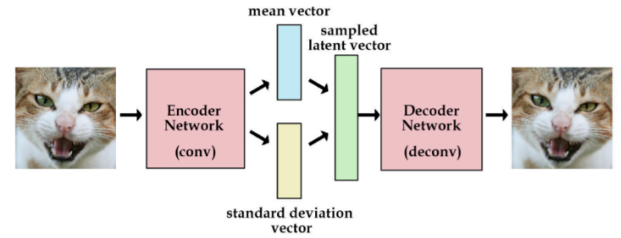
VAE란?
Variational Auto-Encoder
목적 -> generative model
Encoding
Decoding
Decoder에 어떤 입력
latent variable z를 넣을지 학습
입력 데이터와 유사한
새로운 데이터 생성

Slide 5
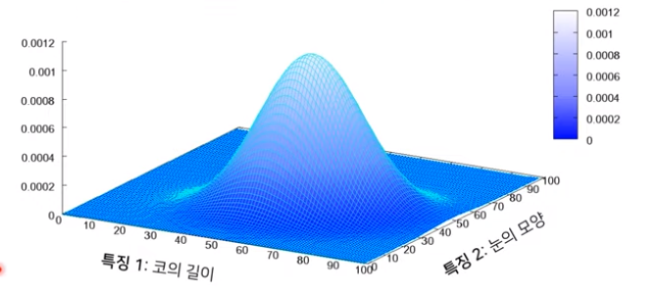
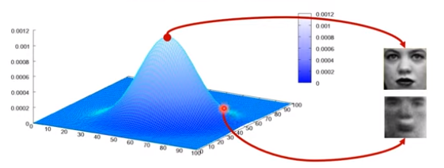
Generative Model이란?
입력 데이터의
분포를 잘 근사하는 모델을 생성

Slide 6



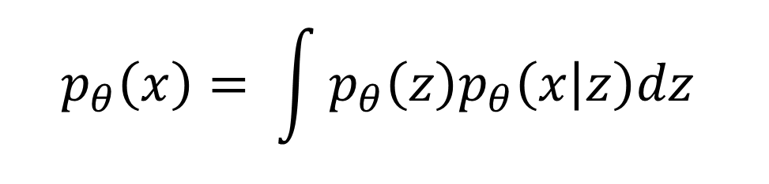
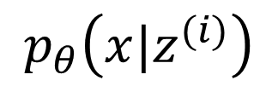
Decoder
Decoder
어떻게 학습?
$$x$$
네트워크의 출력값이 있을 때
우리가 원하는 정답 x가 나올 확률이 높길바람
Decoder
network
= x의 likelihood를 최대화하고 싶다
$$z$$
z latent variable의 확률분포
$$p_{θ}\left(z\right)$$
Maximize
$$p_{θ}\left(x\right)= \int{p_{θ}\left(z\right)p_{θ}\left(x | z\right)dz}$$
z가 given일 때 x의 확률분포
$$p_{θ}\left(x|z^{(i)}\right)$$

Slide 7

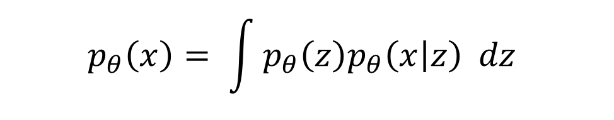



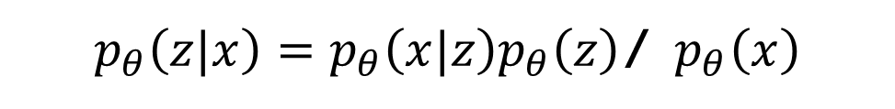
Encoder/ Variational Inference
$$p_{θ}\left(x\right)= \int{p_{θ}\left(z\right)p_{θ}\left(x | z\right) dz}$$
Intractable to compute p(x|z) for every z
Simple gauusian prior
Decoder neural network
Intractable
$p_{θ}\left(z|x\right)=$ $p_{θ}\left(x|z\right)p_{θ}\left(z\right)$/${ p}_{θ}\left(x\right)$
Variational Inference
$$p_{θ}\left(x | z\right)$$
Decoder
Encoder 등장
$$z_{ }$$
$$q_{∅}\left(z | x\right)$$
-> 실제 $p_{θ}\left(z|x\right)를$ 가장 근사화하는 네트워크
(p는 true값, q는 추정값)
Encoder

Slide 8
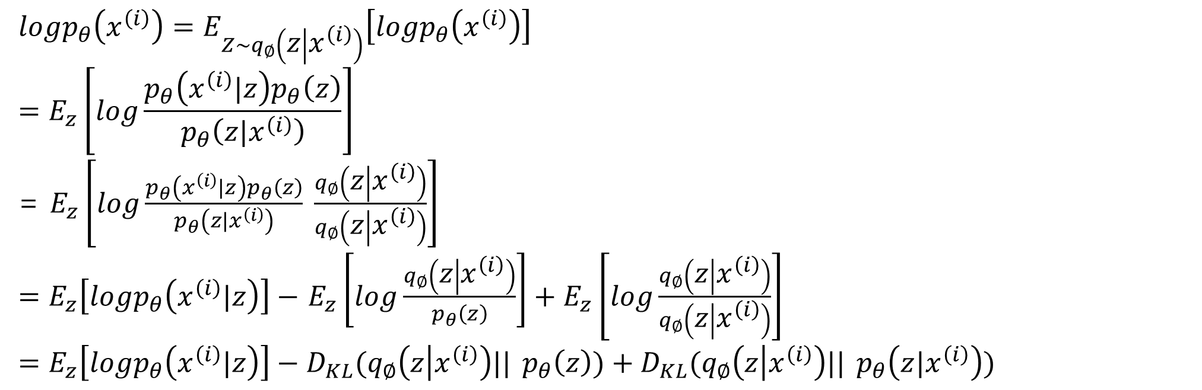

ELBO
$${logp}_{θ}\left(x^{\left(i\right)}\right)=E_{Z\sim q_{∅}\left(z | x^{\left(i\right)}\right)}\left[{logp}_{θ}\left(x^{\left(i\right)}\right)\right]$$
$$=E_{z}\left[log\frac{p_{θ}\left(x^{\left(i\right)}|z\right)p_{θ}\left(z\right)}{p_{θ}\left({z|x}^{\left(i\right)}\right)}\right]$$
= $E_{z}\left[log\frac{p_{θ}\left(x^{\left(i\right)}|z\right)p_{θ}\left(z\right)}{p_{θ}\left({z|x}^{\left(i\right)}\right)} \frac{q_{∅}\left(z | x^{\left(i\right)}\right)}{q_{∅}\left(z | x^{\left(i\right)}\right)}\right]$
$=E_{z}\left[logp_{θ}\left(x^{\left(i\right)}|z\right)\right]−$ $E_{z}\left[log\frac{q_{∅}\left(z | x^{\left(i\right)}\right)}{p_{θ}\left(z\right)}\right]+E_{z}\left[log\frac{q_{∅}\left(z | x^{\left(i\right)}\right)}{q_{∅}\left(z | x^{\left(i\right)}\right)}\right]$
$$=E_{z}\left[logp_{θ}\left(x^{\left(i\right)}|z\right)\right]−D_{KL}{(q}_{∅}\left(z | x^{\left(i\right)}\right)|| p_{θ}\left(z\right))+D_{KL}{(q}_{∅}\left(z | x^{\left(i\right)}\right)|| p_{θ}\left(z|x^{\left(i\right)}\right))$$
Bayes’ Rule
Monte-carlo method
&
KL divergence
*참고
$$E_{p(x)}\left[f\left(x\right)\right]=\int{f\left(x\right)p\left(x\right)dx≈\frac{1}{N}}\sum_{i=1}^{N}{f\left(x_{i}\right), x_{i}\sim p(x)}$$
Monte-carlo approximation
KL-divergence
$KL(P||Q)$=$\sum{P\left(x\right)log\frac{P(x)}{Q(x)}}$

Slide 9



ELBO
$E_{z}\left[logp_{θ}\left(x^{\left(i\right)}|z\right)\right]−D_{KL}{(q}_{∅}\left(z | x^{\left(i\right)}\right)|| p_{θ}\left(z\right))+D_{KL}{(q}_{∅}\left(z | x^{\left(i\right)}\right)||$ $p_{θ}\left(z|x^{\left(i\right)}\right)$)
$$ℒ(x^{\left(i\right)},θ,∅)$$
$$p_{θ}\left(x | z\right)$$
$$≥0$$
Decoder
$$z_{ }$$
$$q_{∅}\left(z | x\right)$$
Maximize
Encoder
ELBO :
$$E_{z}\left[logp_{θ}\left(x^{\left(i\right)}|z\right)\right]−D_{KL}{(q}_{∅}\left(z | x^{\left(i\right)}\right)|| p_{θ}\left(z\right))$$
Notes:
이 식에서 알수없는 값이 하나!!

Slide 10
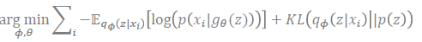
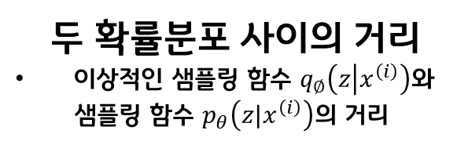
Loss Function
$E_{z}\left[logp_{θ}\left(x^{\left(i\right)}|z\right)\right]−D_{KL}{(q}_{∅}\left(z | x^{\left(i\right)}\right)|| p_{θ}\left(z\right))+D_{KL}{(q}_{∅}\left(z | x^{\left(i\right)}\right)||$ $p_{θ}\left(z|x^{\left(i\right)}\right)$)
Reconstruction term
이상적인 샘플링 함수로부터 얼마나 잘 복원을 했는가
Regularlization term
이상적인 샘플링 함수가 최대한 prior과 같도록 만들어줌
여러 샘플중에서 prior과 유사한 값을 샘플링하도록 조건 부여
두 확률분포 사이의 거리
이상적인 샘플링 함수 $q_{∅}\left(z | x^{\left(i\right)}\right)$와 샘플링 함수 $p_{θ}\left(z|x^{\left(i\right)}\right)$의 거리
Final Optimization Problem
Notes:
수식에서 중요한 것은 각 term이 무엇을 의미하는지 이해하는 것입니다.
여기서 두 확률분포 간의 거리인 KL term은 계산을 할 수 없기에 앞에 ELBO를 최적화시켜줘야 합니다. 따라서 우리가 최적화를 시켜야 할 값은 'Reconstruction term'과 'Regularization term'입니다.
결론적으로 다음의 수식을 최적화하는 문제로 정의할 수 있게 됩니다.

Slide 11
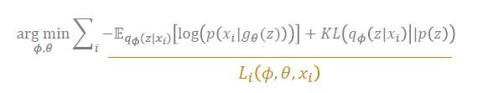
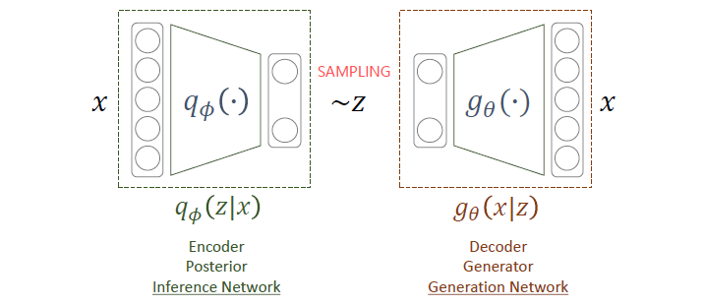
Loss Function
Notes:
지금까지 배웠던 내용을 정리해보면 VAE는 generative model이므로 Generator을 학습시키는 것이 목적입니다. 그런데 prior만 가지고 학습을 시키면 학습이 잘 되지 않기 때문에 이상적인 sampling 함수인 qΦ(z|x) (파이) 를 도입하게 됩니다.
qΦ(z|x)는 x를 evidence로 주고, x에 대해서 Generator가 잘 학습할 수 있도록 만들어주는 z를 sampling 하기 위해서 도입한 것입니다.
그리고 Reconstruction Term에서 sampling한 값이 input값과 같아줬으면 하기 때문에 세타를 최적화시키는 MLE문제로 풀 수 있습니다.

Slide 12
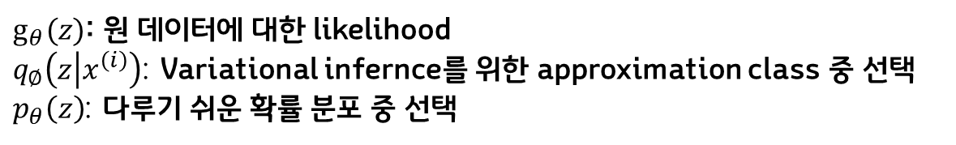
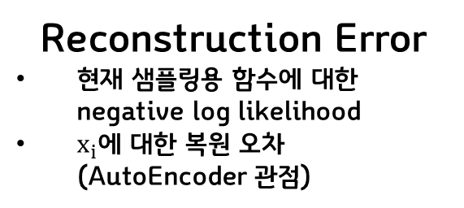
Loss Function
$$L_{i}(∅,θ,x_{i})=E_{z}\left[logp_{θ}\left(x^{\left(i\right)}|g_{θ}(z)\right)\right]−D_{KL}{(q}_{∅}\left(z | x^{\left(i\right)}\right)|| p_{θ}\left(z\right))$$
Reconstruction Error
현재 샘플링용 함수에 대한 negative log likelihood
$x_{i}$에 대한 복원 오차 (AutoEncoder 관점)
Regularlization
현재 샘플링용 함수에 대한 추가 조건
샘플링의 용의성/생성 데이터에 대한 통제성을 위한 조건을 prior에 부여하고 이와 유사해야 한다는 조건을 부여
$g_{θ}(z)$: 원 데이터에 대한 likelihood
$q_{∅}\left(z | x^{\left(i\right)}\right)$: Variational infernce를 위한 approximation class 중 선택
$p_{θ}\left(z\right)$: 다루기 쉬운 확률 분포 중 선택

Slide 13
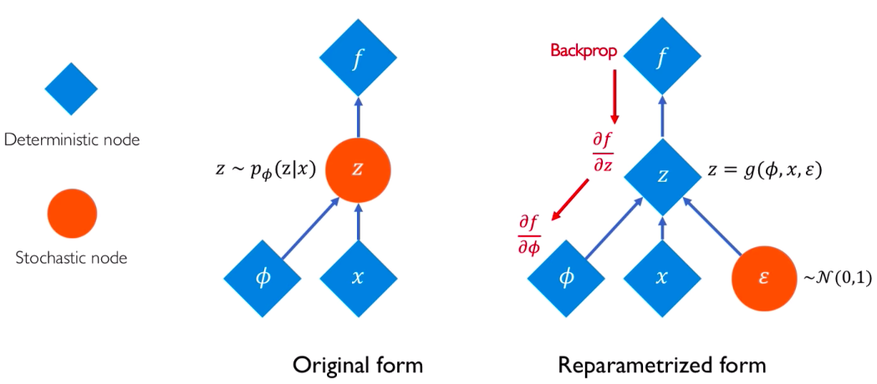

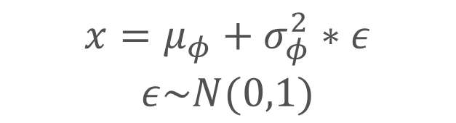
Loss Function
Reparameterization Trick
$$x=μ_{φ}+σ_{φ}^{2}∗ε$$
$$ε\sim N(0,1)$$
$$x\sim N(μ_{φ}+σ_{φ}^{2})$$
Notes:
stochastic node를 stochastic한 부분과 deterministic한 부분으로 분해시켜서 deterministic한 부분으로 backpropagation을 흐르게하자
왼쪽은 앱실론이 N(0,1)을 따른 다는것을 이용하면 오른쪽 식으로 나타낼 수 있음
같은 분포지만 역전파를 가능하게함
여기서 요구조건은 f(x)가 x에 대해 미분가능해야한다
g(ϕ,ϵ)이 존재해야하며, ϕ에 대해 미분가능해야한다

Slide 14
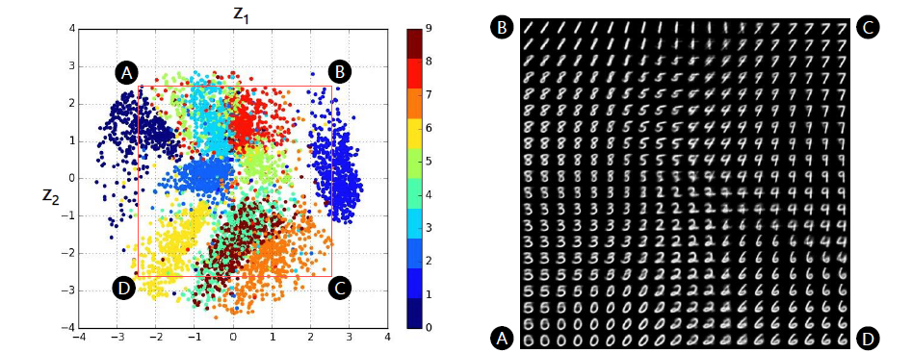
RESULT
Notes:
VAE를 통해 학습이 잘 되었다면 z값을 2D공간에 투영을 시켰을 때 같은 데이터들에 대한 z값은 뭉쳐있고, 다른 데이터에 대한 z값은 떨어져 있어야합니다.
그리고 오른쪽 그림과 같이 z vector는 데이터의 중요한 특성들을 담게 됩니다. 어떤 데이터인지, 두께, 로테이션이 어떻게 되는지를 단 2개의 vector로 표현할 수 있습니다.

Slide 15
감사합니다 ^^

